Slide 1
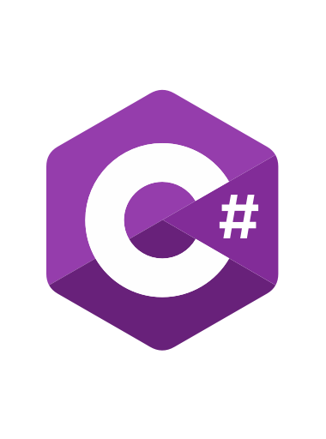
Обьектно Ориентированное Программирование
C# для ООП

Slide 2
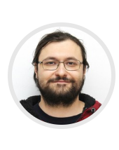
Кто я такой:
Китар Роман Юрьевич
Email:
Опыт:
8 месяцев девелопер.
Учился в МФТИ(ГУ) (физтех)
3 раза побеждал в областных олимпиадах по математике, несколько раз по физике и один раз по химии.
4 года администрирование производства (металлообработка)

Slide 3
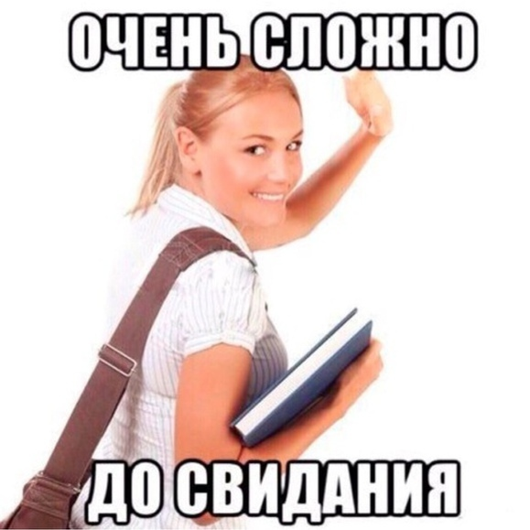
Что такое парадигма программирования?
И причем тут мы
Парадигма - набор концепций или шаблонов мышления, включая теории, методы исследования, постулаты и стандарты, в соответствии с которыми осуществляются последующие построения, обобщения и эксперименты в области
Парадигма - совокупность достижений, признаваемых всем научным сообществом в тот или иной период времни и служащая основой дальнейших исслодований
Парадигма – общепризнанный образец или пример того, как наданном этапе развития стоит подходить к решению проблем в данной области.
Notes:
Прежде чем говорить об объектно ориентированной парадигме программирования, давайте остановимся на словых парадигма и программирование. Любимые википедия, академик ру и другие источники. По традиции – читать этот слайд не обязательно. Все они вызывают примерно вот такое чувство:

Slide 4
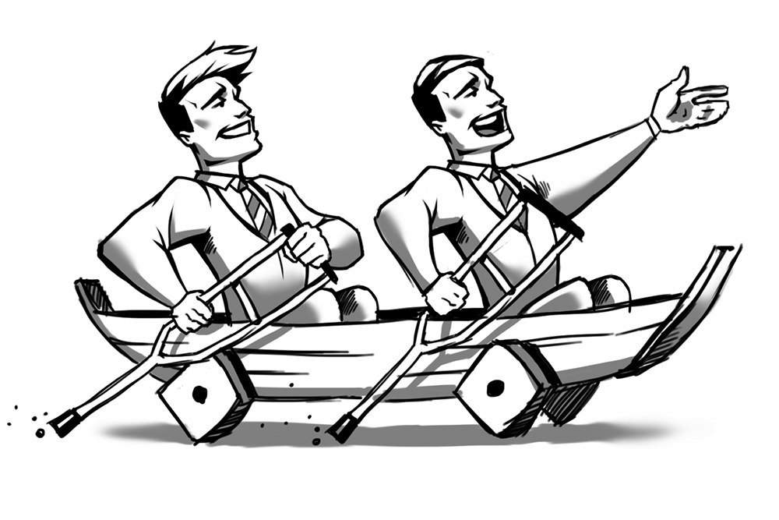
Что же такое парадигма программирования?
И что нам с ней делать
Notes:
А чем нам поможет следование парадигме? Почему люди вообще должны следовать какому-то подходу в решении задач? Особенно в такой сложной и многообразной области как программирование? Да вот ровно по этому, программы сложная штука для решения сложных проблем. А следование некому универсальному подходу к их написанию позволяет эту самую сложность снизить. Не убрать полностью, но свести к приемлимому для понимания уровню. И вот тут, когда мы определились с тем, что следование парадигме программирования – это хорошо. Начнем разговор о самой распространенной на данный момент Объектно Ориентированной Парадигме программирования.

Slide 5
Что такое парадигма программирования?
И причем тут, все таки, мы?
Парадигма - подход к решению задачи.
Парадигмам необходимо следовать.
Notes:
Если же говорить о практическом применении данного слова, то парадигма – это подход позволяющий решить определенную задачу. Например, вы знаете прием доказательства от обратного в математике. Соответственно, парадигма программирования – это подход к написанию программ. А мы тут как раз этим и занимаемся, программы пишем! Значит парадигмы программирования – это то, что имеет к нам прямое отношение. С определением разоборались.

Slide 6
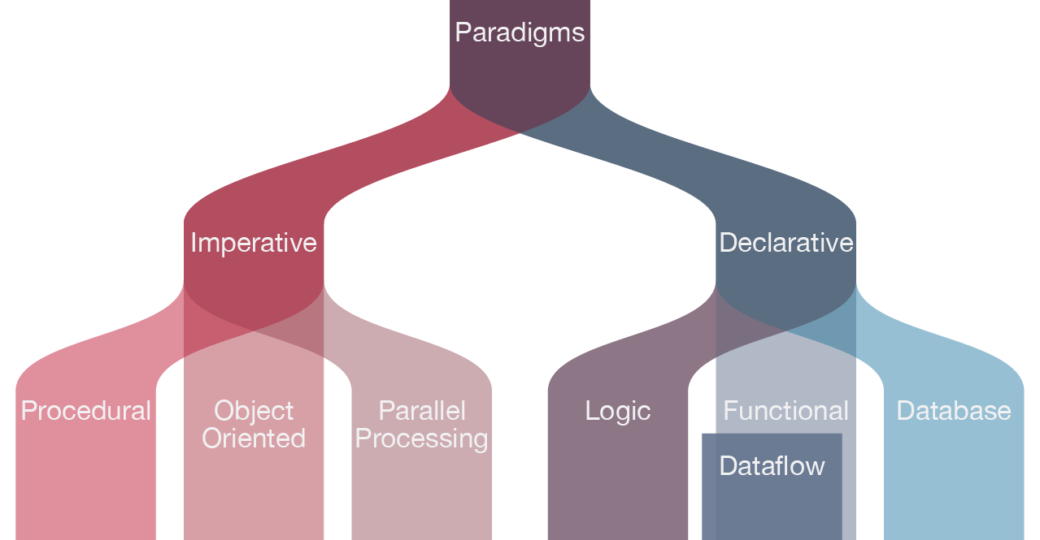
А какие вообще бывают парадигмы программирования?
И это все надо знать?
Императивное программирование
Декларативное программирование
Структурное программирование
Функциональное программирование
Логическое программирование
Объектно-ориентированное программирование (ООП)
Notes:
Как мы видим подходов в программировании очень много и это только начало. Программирование постоянно развивается. Если вы хотите стать ДЕЙСТВИТЕЛЬНО отличным инженером вам стоит ознакомиться с самыми разными подходами в программировании. Однако, сегодня мы будем говорить об Объектно-ориентированном подходе.

Slide 7
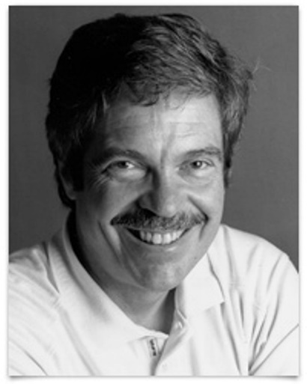
В чем заключается ООП?
ШЕСТЬ ПРИНЦИПОВ АЛАНА КЕЯ
Все является объектом
Каждый объект является экземпляром класса
Класс определяет поведение объекта
Классы организованы в иерархию наследования
Каждый объект обладает независимой памятью
Вычисления производятся путем взаимодействия между объектами
Алан Кей
Создатель ООП
Автор языка Smalltalk
Notes:
И что же это за подход? Создатель ООП – Алан Кей формулировал их так. Здесь класс можно понимать абстрактно как тип данных. Вся концепция ООП направлена на управление сложностью – чем легче вам понять код, тем проще вам изменять его или добавлять новое. Все данные структурированы и их поведение единоообразно в пределах одного класса. Какие же сейчас выделяют основные концепции в ООП?

Slide 8
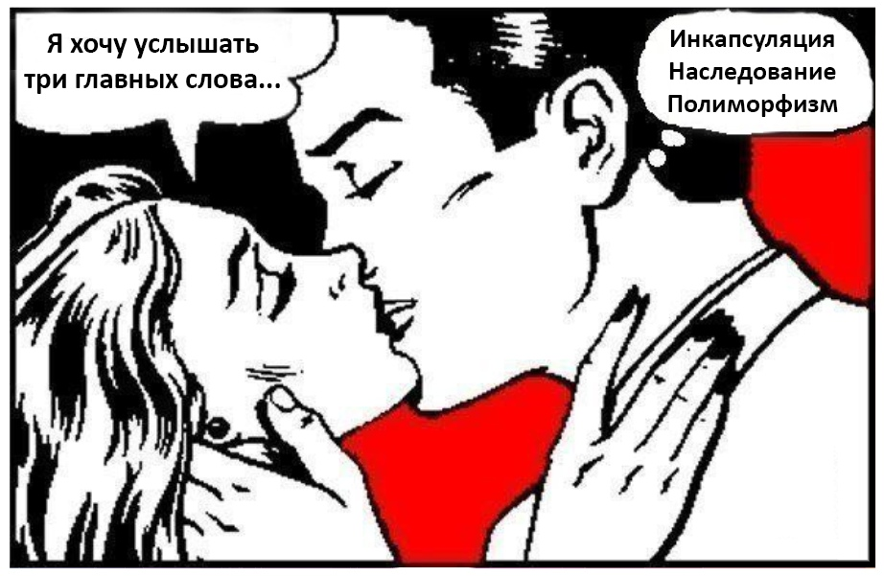
В чем заключается ООП?
ОСНОВНЫЕ КОНЦЕПЦИИ
ИНКАПСУЛЯЦИЯ
НАСЛЕДОВАНИЕ
ПОЛИМОРФИЗМ
АБСТРАКЦИЯ
Notes:
Итак, Инкапсуляция - это свойство системы, позволяющее объединить данные и методы, работающие с ними, в классе и скрыть детали реализации от пользователя. Проще говоря, мы сокрываем детали реализации какого-то поведения от пользователя. Пользователю не обязательно знать как работает микроволновка, он знает какие кнопки нажимать (вызывать методы) чтобы она работала.
Наследование - свойство системы, позволяющее описать новый класс на основе уже существующего с частично или полностью заимствующейся функциональностью. Мы можем рассмотреть две микроволновки разных фирм, их функции могут отличаться довольно сильно, однако, каждая из них умеет делать то, что умеет и абстрактная «базовая» микроволновка – подогревать еду.
Полиморфизм - это свойство системы использовать объекты с одинаковым интерфейсом без информации о классе и внутренней структуре объекта. Мы знаем что у каждого автомобиля есть руль и что с помощью него можно поворачивать колеса. Детали реализации тут вторичны.
Абстракцию часто выделяют как четвертую концепцию ООП: Абстракция - это способ выделить набор значимых характеристик объекта, исключая из рассмотрения незначимые. В математике этот процесс часто называют построением математической модели – выделить лишь значимые для задачи свойства объекта.

Slide 9
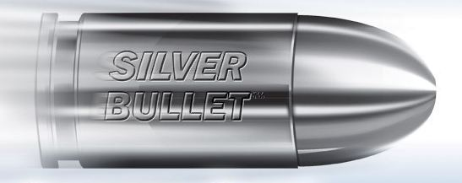
Так почему же ООП?
Какие проблемы он решает?
Снабжение данных смыслом
Контроль использования данных
Способность к расширению программ
Notes:
Так почему же все-таки именно ООП так популярен? Какие именно задачи он может помочь нам решить?
ООП достаточно прост в освоении, поскольку сознание человека в общем-то объектно-ориентированно. Основные концепции всех языков на земле при построении предложений – подлежащее и сказумое, то есть существительное(объект) и глагол (действие или метод).
При решении задачи методами ООП мы выделяем какие-то существенно важные данные и объединяем их в классы, задаем им поведение, продумываем иерархию. Например мы можем создать модель студента, содержащую имя, возраст, группу, факультет, оценки и методы ходить на занятия, делать задания и сдавать экзамены. В таком случае у нас есть данные с неким смыслом.
Мы контролируем использование наших данных. Все данные могут меняться лишь теми методами, которые мы им указали, и никакими другими.
Если мы захотим изменить программу или добавить в нее что-то, это будет сравнительно просто сделать. В хорошо спроектированном приложении изменения нужно делать лишь в одном месте (в идеале), что является ответом на проблему спагетти кода.

Slide 10
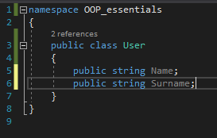
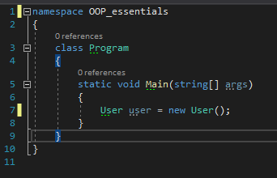
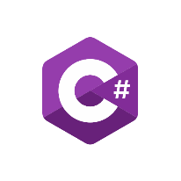
В чем заключается ООП?
Классы
Notes:
Мы просто создаем новый файл с расширением .cs и помещаем туда пару переменных или полей. Вот мы получили простейший класс. Следует помнить – этот файл является «чертежом» или описанием для класса. Заметим, что в отличие от класса Program у нашего класса появилось новое слово public. Это модификатор доступа, о них мы поговорим позднее. Важно знать что делая класс публичным мы открываем к нему доступ из любого места в коде. Чтобы создавать объекты этого класса мы должны воспользоваться новым оператором new. Круглые скобки после названия класса User это оператор вызова метода. Но какого? Мы же еще никаких методов не написали. Это вызов конструктора, о них мы поговорим позже. Все содержимое класса называется его членами. Давайте рассмотрим какие члены класса бывают в C#.

Slide 11
В чем заключается ООП?
ЧЛЕНЫ класса
Поля
Конструкторы
Свойства
Методы
...
Notes:
А какие у нас вообще бывают члены класса? Переменные которые мы описали на прошлом слайде – это поля класса. Так же класс может содержать конструкторы, свойства и методы. Видов членов у классов несколько больше, но пока остановимся на этих. Итак, конструктор.

Slide 12
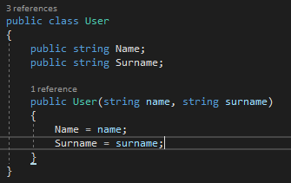
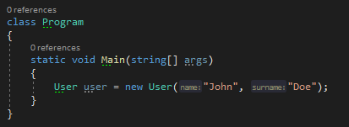
ООП в C#
КоНструкторы класса
Notes:
Конструкторы — это методы, которые вызываются при создании объекта. Зачастую они используются для инициализации данных объекта. Итак мы видим, что я создал конструктор, который принимает имя и фамилию пользователя. Как мы видим теперь можно создать объект класса User с заранее инициализированными полями.

Slide 13
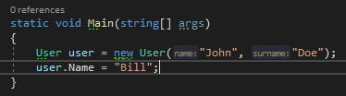
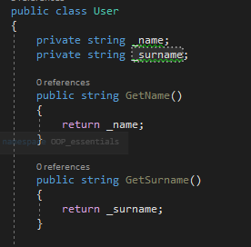
ООП в C#
Инкапсуляция
Notes:
И тут мы рассмотрим как в языке C# можно реализовать принцип инкапсуляции. Представьте, что мы не хотим чтобы в нашей программе у пользователей можно было поменять имя или фамилию. Однако, как мы видим, сейчас это сделать можно. Как же защитить свои данные? Тут на помощь нам приходят свойства. Представьте если бы мы сделали вот так. Наши поля теперь получили модификатор доступа private. Это значит что доступ к этим полям можно получить только внутри класса но не снаружи. Также мы добавили два публичных метода – дай мне имя пользователя и дай мне фамилию пользователя. Поменять их уже нельзя. Однако, кода при этом мы написали довольно много. Нельзя ли сделать это покороче? Можно!

Slide 14
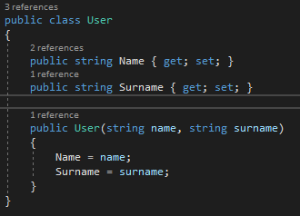
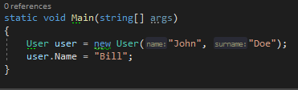
ООП в C#
Свойства
Notes:
Итак свойство – это пара методов (их называют геттер и сеттер), с помощью которых мы можем управлять доступом к чтению и записи поля. Доступ к свойству класса такой же как и к полю. Согласитесь так гораздо короче. Если мы уберем метод set, то значение свойства задавать будет нельзя. Итак, мы поняли что можем управлять доступом к нашим данным благодаря свойствам и модификаторам доступа. Инкапсуляция как принцип поддерживается самим языком, вам не нужно самим изобретать такие конструкции.

Slide 15
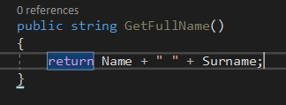
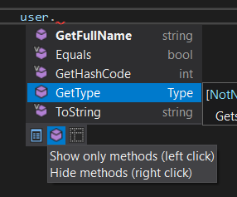
ООП в C#
Методы
Notes:
Вы уже видели простые методы, теперь же рассмотрим их подробнее. Что же такое метод? Методы определяют действия, которые может выполнить класс. Методы могут принимать параметры, предоставляющие входные данные, и возвращать выходные данные посредством параметров. Методы могут также возвращать значения напрямую, без использования параметров. Напишем простой метод, возвращающий полное имя пользователя. Попробуем вызвать этот метод у нашего объекта user. Мы видим, что у нашего объекта, кроме нашего метода есть еще какие-то. Мы их не писали, откуда же они?

Slide 16
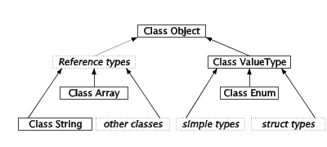
В чем заключается ООП?
ИЕРАРХИЯ КЛАССОВ
Notes:
Дело в том, что наш класс неявно является наследником класса Object. Вы можете вспомнить, что один из принципов Алана Кея – единая иерархия всех типов. В C# это реализовано посредством самого языка. Здесь мы видим что абсолютно все типы унаследованы от особого типа Object или другими словами что угодно это объект. Здесь мы видим, что все типы делятся на два основных вида: значимые и ссылочные типы. Все базовые типы – ссылочные, кроме типа string. С помощью ключевого слова class вы создаете ссылочный тип, а с помощью слова struct значимый. Еще вы можете создавать тип перечисление для конечных множеств с помощью ключевого слова enum, который тоже является значимым типом. Так, а зачем нам нужно такое деление на два вида и чем они отличаются?

Slide 17
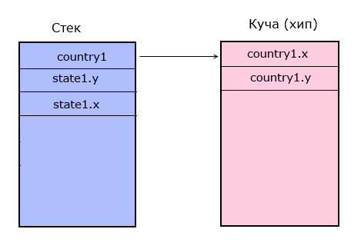
В чем заключается ООП?
Значимые и ссылочные типы
Notes:
Дело в том, что эти типы отличаются тем, как они хранятся в памяти. Для любого контекста (пространство между фигурными скобками для краткого понимания) создается стэк локальных переменных. Значимые типы хранят в этом стеке непосредственно свое значение. Ссылочные типы хранят данные в области динамической памяти (куче), а в стеке переменных ссылку на свои данные. Зачем это сделано? Значимые типы обычно занимают мало памяти и операции с ними легки, а вот ссылочные могут быть очень большими, поэтому проще оперировать ссылкой на область памяти. Значимые типы при копировании и передаче в метод передают туда свою копию, ссылочные передают копию на ссылку. Как же это работает?

Slide 18
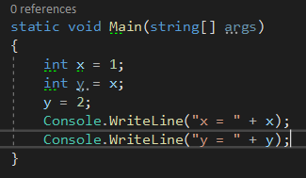

В чем заключается ООП?
Значимые и ссылочные типы
Notes:
Итак мы создаем одну переменную значимого типа. Потом присваиваем ее второй переменной. При этом y получает копию значения x. После этого мы меняем значение y. Как мы видим изменение y не влияет на x. Теперь давайте посмотрим что случается с ссылочными типами.

Slide 19
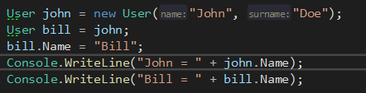

В чем заключается ООП?
Значимые и ссылочные типы
Notes:
Итак, мы создаем переменную john ссылочного типа, после чего присваиваем ее значение переменной bill того же типа. При таком присваивании bill не получает копию значения, а лишь ссылку на ТУ ЖЕ область памяти. Именно поэтому меняя что-то в одной переменной, вторая тоже меняется, ведь они ссылаются на тот же объект в памяти. Кстати, если сделать нам класс User структурой, они будут вести себя так же как x и y в предыдущем примере. Вернемся к теме наследования.

Slide 20
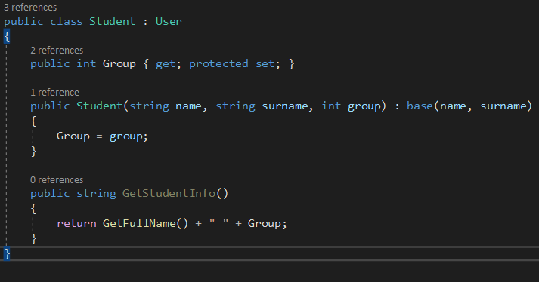
В чем заключается ООП?
НАСЛЕДОВАНИЕ
Notes:
Наследование – один из ключевых принципов ООП. Благодаря ему мы можем наследовать и дополнять функциональность классов и нам не нужно ничего переписывать заново. Давайте научимся наследоваться. Создадим класс Student, наследник класса User. Синтаксис довольно прост, мы просто указываем класс родитель через двоеточие. ВАЖНО, что класс может наследоваться лишь от одного класса, множественное наследование запрещено. Мы дополним студента свойством группа. Тут вы можете заметить новый модификатор доступа – protected. Оно означает, что метод set доступен только внутри этого класса и в его наследниках. Теперь конструктор: с помощью ключевого слова base мы можем обращаться к членам родителя в том числе использовать его конструкторы. Буквально тут написано сначала выполни конструктор родителя с параметрами name и surname а потом присвой группе значение group. Как видно в методе GetStudentInfo мы можем пользоваться родительским методом GetFullName как своим. Что же еще мы можем сделать в классе-наследнике кроме добавления новых членов?

Slide 21
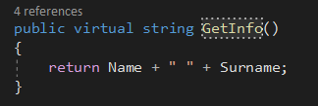
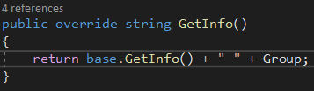

В чем заключается ООП?
Переопределение
Notes:
Мы можем переопределять поведение базового класса в классах наследниках. Первый способ: объявить в базовом классе метод, доступный для переопределения в наследниках. Для этого используется ключевое слово virtual. В классе наследнике мы меняем поведение и помечаем метод ключевым словом override. Вызовем оба метода и увидим результат.

Slide 22
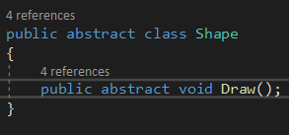
В чем заключается ООП?
Абстрактные классы
Notes:
В языке C# имеется особая конструкция – абстрактные классы. Абстрактный класс похож на обычный класс. Он также может иметь переменные, методы, конструкторы, свойства. Единственное, что при определении абстрактных классов используется ключевое слово abstract. Но главное отличие состоит в том, что мы не можем использовать конструктор абстрактного класса для создания его объекта. Методы, помеченные ключевым словом abstract, классы наследники ОБЯЗАНЫ переопределить используя то же ключевое слово override.

Slide 23
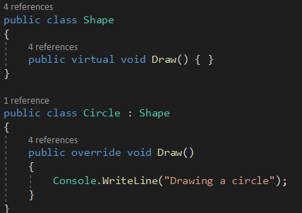
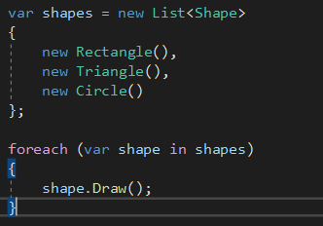
В чем заключается ООП?
полиморфизм
Notes:
Итак, с точки зрения человека c помощью наследования мы можем производить над разными объектами в сущности одни и те же действия. Механизм получения результата может быть различным но для человеческого понимания – мы делали с ними одно и то же. Это вплотную подводит нас к концепции полиморфизма. Итак, полиморфизм – один интерфейс, множество реализаций. Полиморфизм имеет несколько аспектов. Во время выполнения объекты производного класса могут обрабатываться как объекты базового класса в таких местах, как параметры метода и коллекции или массивы. Базовые классы могут определять и реализовывать виртуальные методы, а производные классы — переопределять их, т. е. предоставлять свое собственное определение и реализацию. Приведем пример: мы имеем разные геометрические фигуры, каждая из которых имеет свою реализацию метода Draw(). Если мы у каждого элемента коллекции вызовем этот метод, то получим результат:

Slide 24

В чем заключается ООП?
ПолиморфизМ
Notes:
Итак, мы создали коллекцию объектов – фигур из элементов самых разных классов наследников. Вызвали метод Draw и получили разные реализации. Однако мы поступали с ними как с фигурами, не задумываясь о том, какая конкретно это фигура. Один интерфейс – множество реализаций.

Slide 25
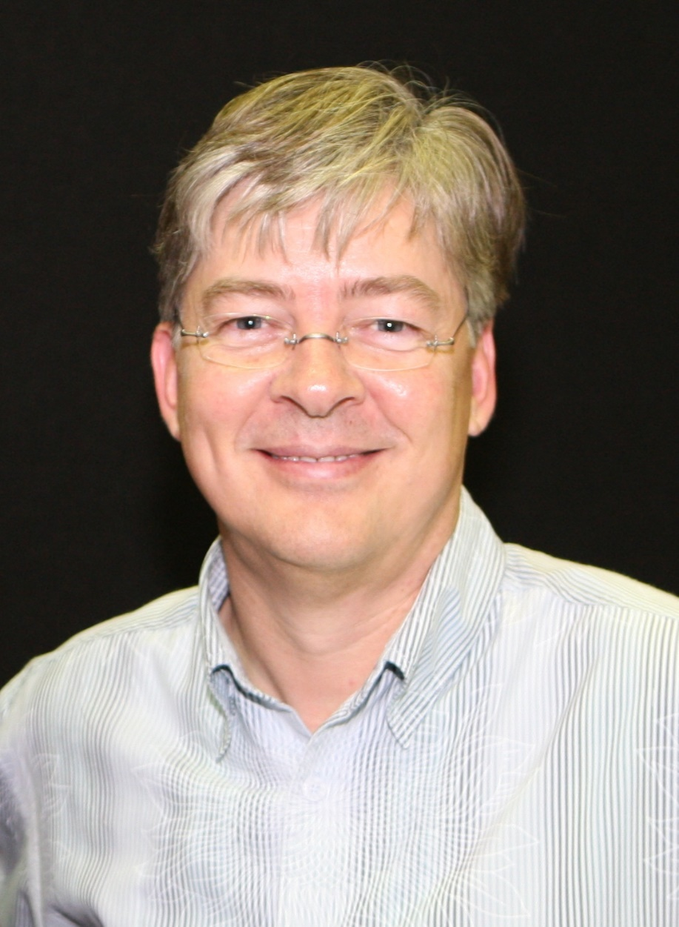
Что в итоге?
С# создан для ООП
Для компонентно-ориентированного программирования и для всей индустрии в целом чрезвычайно важно встроить в языки программирования поддержку концепции компонента. Это и была одна из ключевых целей создания С#. – Андерс Хейльсберг. Создатель языка C#.
Notes:
Сейчас на слайде вы видите создателя языка C# Андерса Хейлсберга. Андерс также создал компилятор Turbo Pascal, IDE Delphi. Сейчас он возглавляет проект TypeScript. Как вы сегодня видели, язык C# создавался для решения задач с полной поддержкой ООП. Все принципы этой парадигмы поддерживаются на уровне языка. Вам не нужны никакие дополнительные конструкции для осуществления инкапсуляции (контроля доступа), наследования, полиморфизма. Это спасет от многих трудностей в разработке и позволит заняться главным – решением задач.

Slide 26
?

